Slide 1
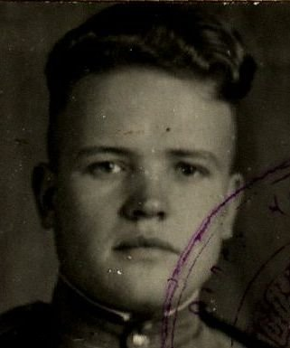
Муниципальное бюджетное общеобразовательное учреждение – лицей №28 г. Орла имени дважды Героя Советского Союза Г.М. Паршина Номинация: Нет в России семьи такой. Мой дедушка – герой Великой Отечественной войны
Выполнил ученик 9а класса
муниципального лицея № 28 г. Орла
Алдасев Павел Александрович
Руководитель: О. В .Сосова

Slide 2
Я очень люблю этого человека и хочу рассказать о нём, о своём дедушке – Фролове Дмитрии Кондратьевиче. Родился он 7 октября 1924 года в деревне Дичня, Верховского района, Орловской области.
Страшная весть о войне пришла, когда ему было всего 17 лет, но в феврале 1942 года он ушел на фронт 18-летним мальчишкой. Получил звание младшего лейтенанта и должность командира стрелкового взвода 108 гвардейской дивизии ордена Александра Невского. За весь боевой путь у дедушки было 4 ранения, последнее из которых он получил в героическом штурме Будапешта 8.02.1945г.

Slide 3
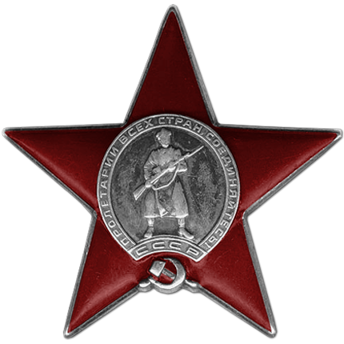
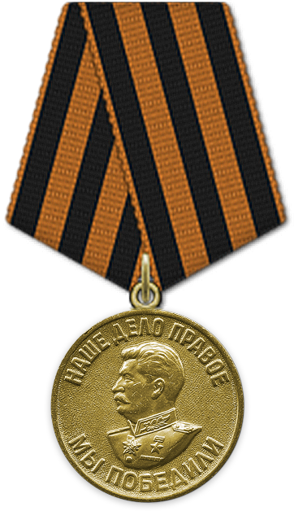
За все время войны мой дедушка получил множество медалей, среди них:

Slide 4
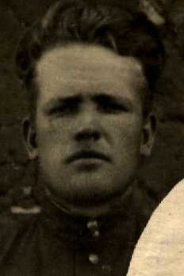
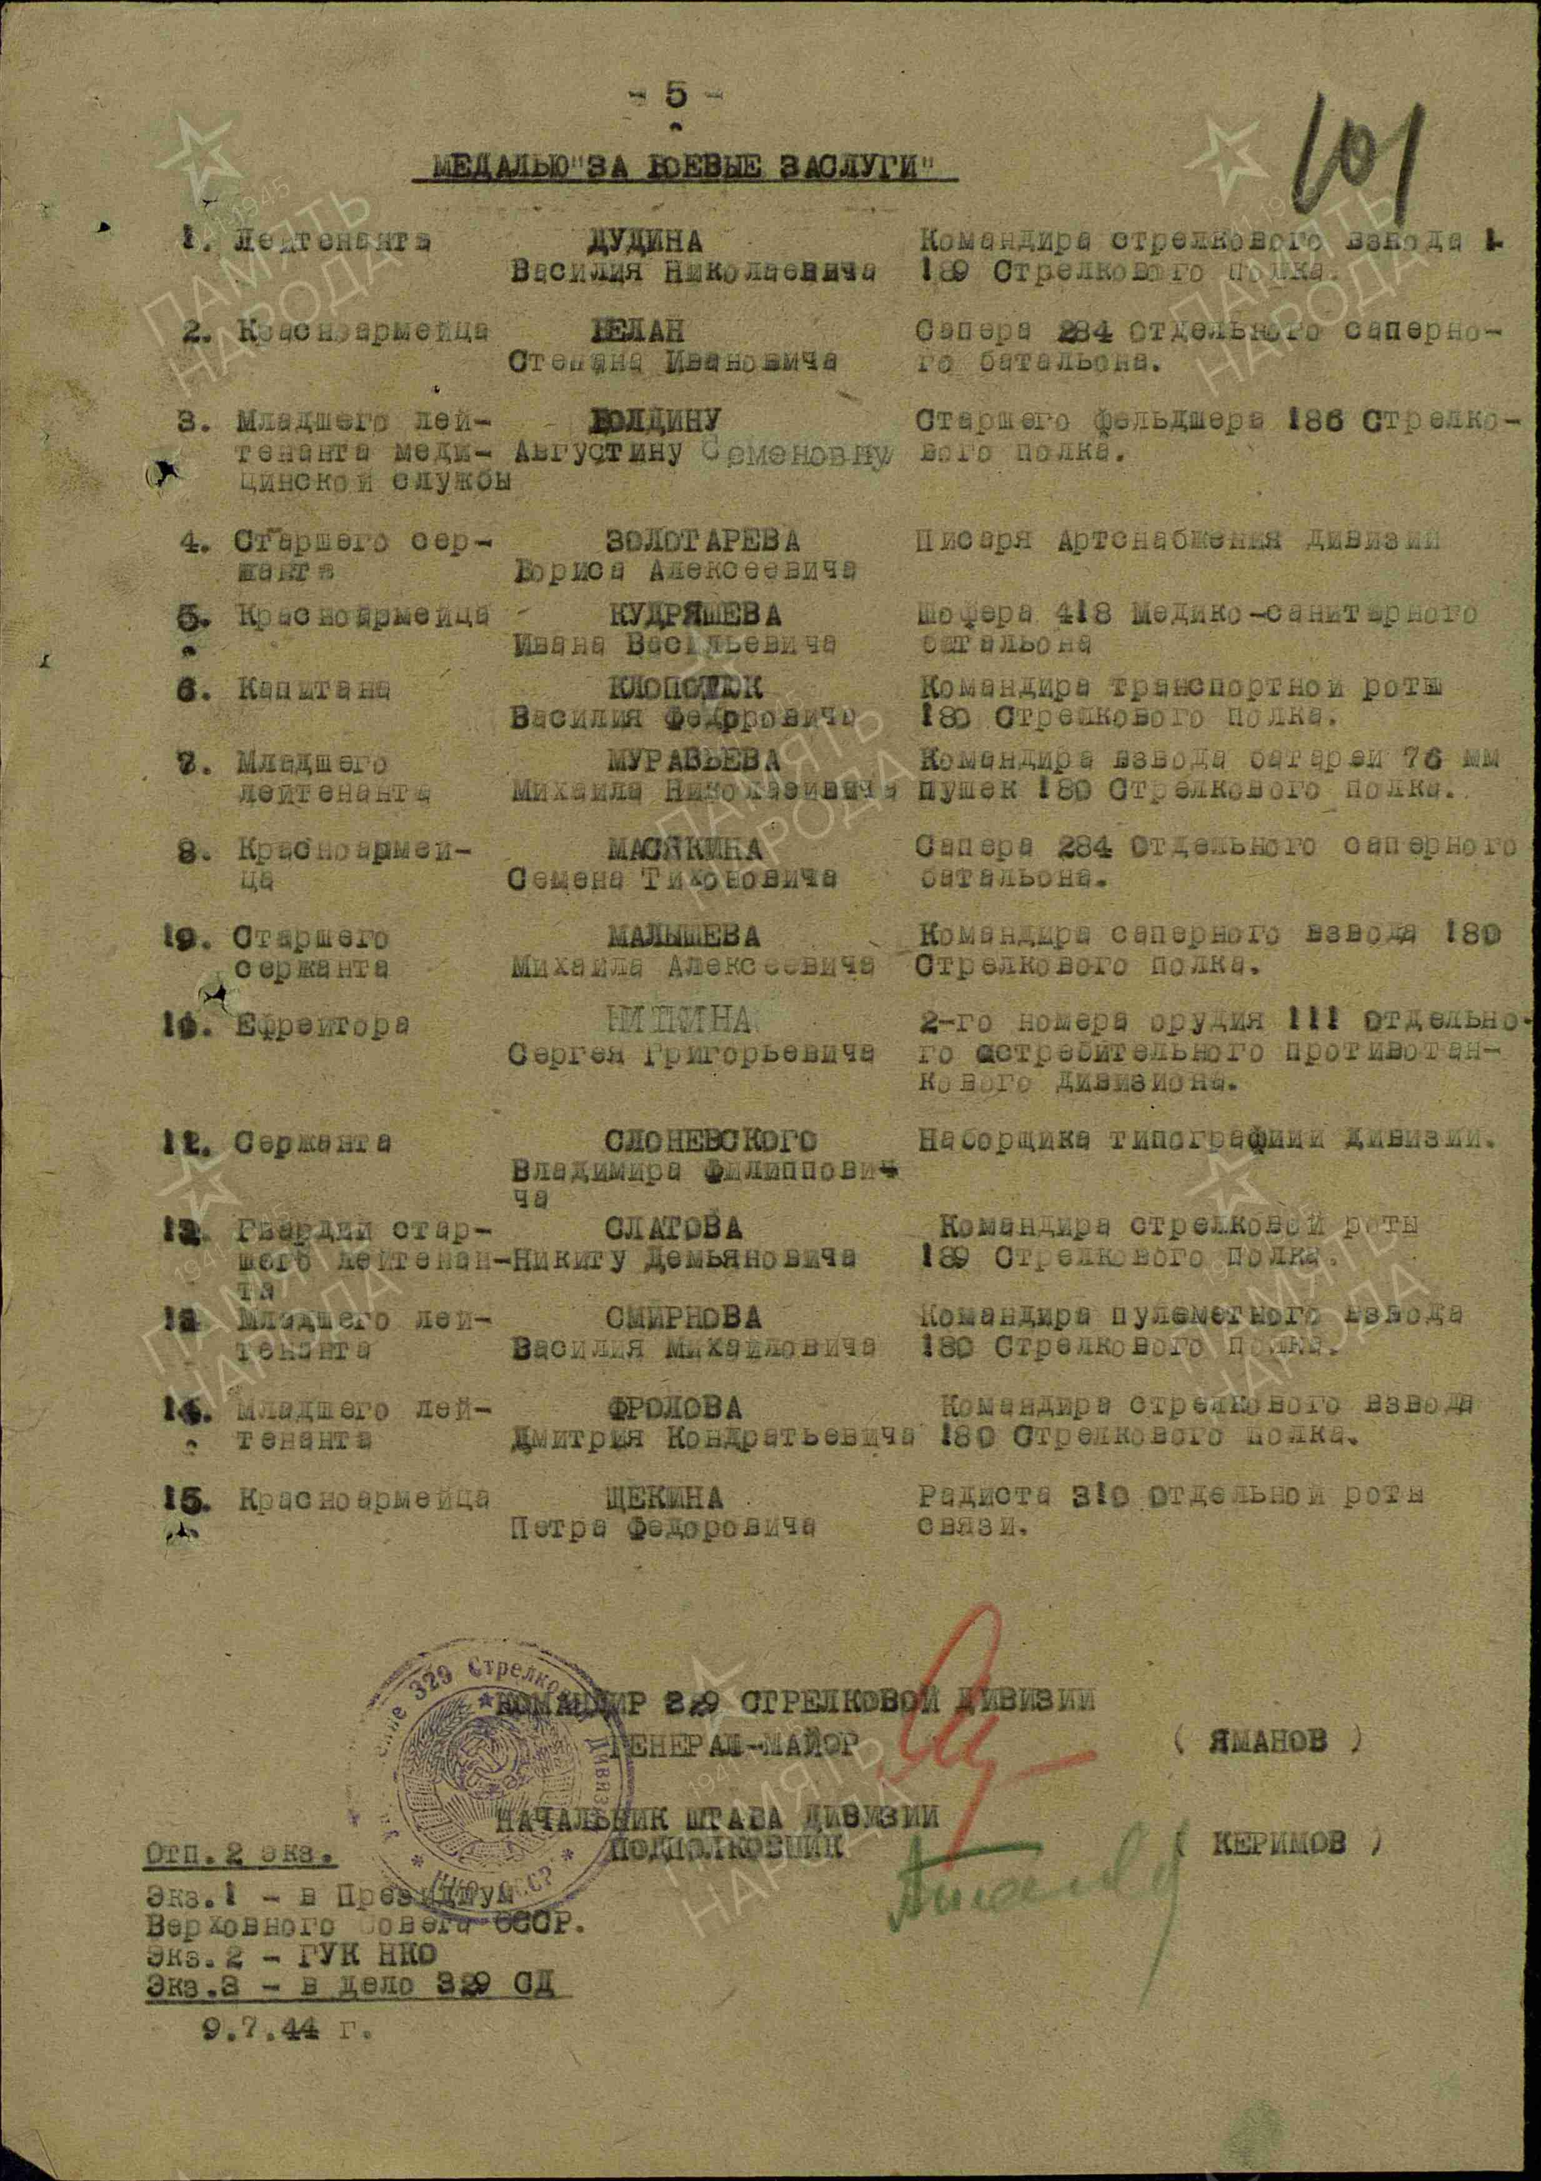
На войне мой дедушка получил наградные листы

Slide 5
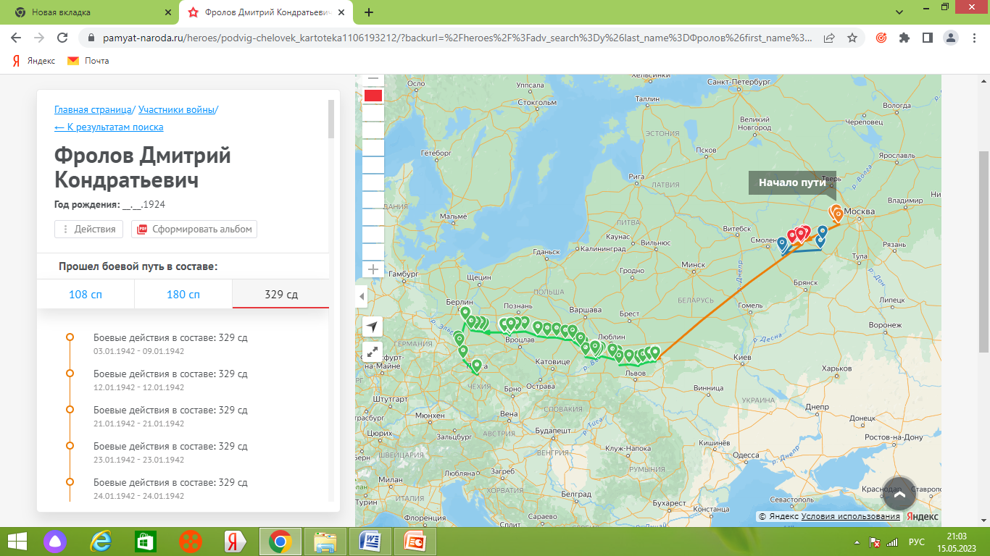
Сейчас мы можем увидеть какой большой путь проделал мой родной человек

Slide 6
78 лет нет войны, участников которой становится всё меньше и меньше с каждым годом. Что мы, внуки – правнуки, можем сделать для них? Уважать, оберегать, помогать тем, кто рядом. И свято чтить память ушедших, чтобы слава их подвигов не померкла в веках.

